Slide 1


認識Python
講師:陳重瑜

Slide 2

課程介紹
認識Python
-下載安裝
-基本語法
-撰寫程式
-看懂程式
-修改程式

Slide 3

01
課程複習/補充
Lecture

Slide 4
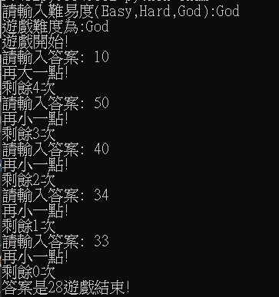
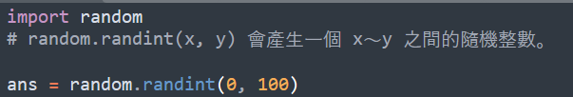
Example.py

Slide 5
02
Python語法
Lecture

Slide 6
Import
Import 載入 (example.py
-要使用別人寫好的功能
Import random 載入random這個箱子
→為甚麼不用下載?
→random是屬於安裝python時已經幫你下載好的library
(standard library標準話函式庫)
Notes:
如同之前提到的 x=5 是創立一個x的箱子
這時我們import random就是 載入一個叫做Random的{大}箱子
一個箱子裡面有很多工具 我們要從裡面抓出來使用
Random 是一個箱子
. 就是 的 的意思
後面接的randint是箱子裡面的其中一個工具(random interger)
Ans = random.randint解釋

Slide 7
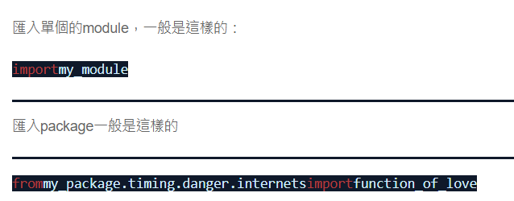
Import補充
Import 術語
-Standrad library
-module模組 (一個py檔
-package包 (一堆module
Notes:
Python中library等價於module；
只不過，Python中，很少說library，正常的話，都是說module；

Slide 8
List
List清單 (list.py
-是一種數據結構(data structure)用來裝東西的
→如何加東西 .append()
→如何查詢長度 .len()
→檢查XX是否在list裡面 XX in list
Notes:
之前介紹的 Data Type
Int float bool str
現在多一個list
把list想成一個火車 裡面裝著各種東西
然後火車頭叫做0 後面是1 術語是 index索引
print(‘Audi’ in a) 是一個是非題 所以會輸出T/F
In可以想成後面一定要加個list

Slide 9
For Loop
For Loop(FL.py
-把清單中的東西一個一個拿出來
Notes:
for car in cars:
把東西從cars裡面一個一個拿出來
然後把這個東西稱呼為car
car是一個暫時的變數 用來{暫時}稱呼清單中的每一個東西
暫時是重點 代表我們只會在for裡面使用

Slide 10
For&List
字串當清單(FL1.py
If 後面是條件 將裡面的條件化簡成Bool
If一定要街一個會算成True/False的問題
Notes:
字串可以當清單
Car = “Tesla”
拆成一個一個字
那這樣有神麼我們可以對list使用
Len 看長度
X in car看誰在不在list裡
Append? AttributeError: 'str' object has no attribute 'append'

Slide 11
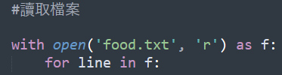
Read
讀取檔案練習
-先寫一個檔案來讀取 (建立xxx.txt
-讀取檔案(read.py
-把讀取到的資料裝到list
-strip
-with (read(r) write(w)
Notes:
當你要讀取檔案
with open('food.txt', 'r') as f:
for line in f:
這兩行是要能夠快速寫出來的 (把他當作語法來理解
With open(檔名) as f (當作 f)
以後你要用這個檔案後 都可以用f當作替代

Slide 12

Read
讀取檔案練習
-先寫一個檔案來讀取 (建立xxx.txt
-讀取檔案(read.py
-把讀取到的資料裝到list
-strip()
-with (read(r) write(w)
Notes:
注意為什麼多一個空行
因為我們在txt中寫入pasta和ramen時 我們有按一個換行鍵
但是本身print在結尾就會幫我們換行了 \n
所以換了兩次
Strip 把多餘的空格、換行都清掉 (只能對String字串做 就像append只能對清單一樣
With
Open是打開檔案 那就會有close關閉檔案
Open把他想成這個程式把他佔用了 close就是我不使用了把他放掉
如果不做close 不放開 別的程式可能就不能使用 甚至會壞掉
但是python是一個比較新的語言 他有這個with
With就是自動幫你關起來 當你離開with時 就會自動幫你close

Slide 13
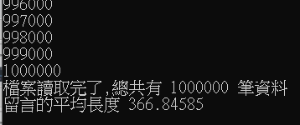
Pra004.py
留言讀取程式(Pra004.py
-讀取reviews.txt 並計算總共有幾筆資料(幾則留言) 和 平均留言長度(字數)
Notes:
Print(data[0])
Print(“---------------”
Print(data[1])
利用print(len(data)) 來看進度
Print很花時間→ 每讀1000比印一次
Count = 0
Count += 1 (count = count + 1
If count % 1000 == 0:
Print(len(data)

Slide 14
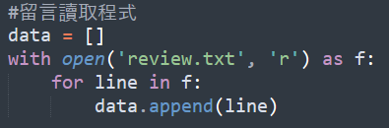
Pra004.py
留言讀取程式(Pra004.py
-
Notes:
Print(data[0])
Print(“---------------”
Print(data[1])
利用print(len(data)) 來看進度
Print很花時間→ 每讀1000比印一次
Count = 0
Count += 1 (count = count + 1
If count % 1000 == 0:
Print(len(data)

Slide 15
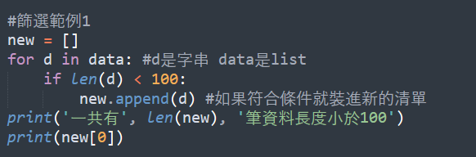
For list(篩選
List篩選範例1 (list1.py
Notes:
for d in data #d是字串 data是裝著100萬筆資料的list

Slide 16

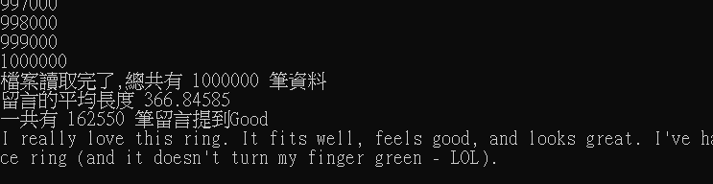
For list(篩選
List篩選練習1 (list1.py
Notes:
for d in data #d是字串 data是裝著100萬筆資料的list

Slide 17
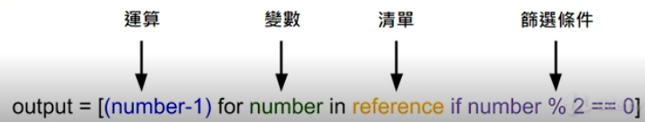
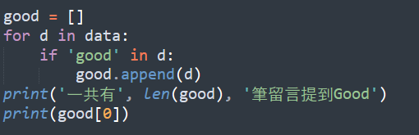

For list進階
List快寫法(list comprehension)(list1.py
Notes:
For = for loop 把清單中的東西一個一個拿出來
In data 在 data中
If good in d跟原本的一樣
最複雜的是前面的d
D = good.append(d)
重新解釋上面的4行
數據中的每一筆數劇列出來
然後問他說good有沒有在你裡面 然後就把d裝進good裡面
前面的d 就是 我要裝進d的東西
Ex:good = [1 for d in data if 'good' in d]
#print(good)

Slide 18
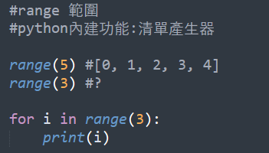
Range
Range範圍(If2.py
-python的內建功能:清單產生器
→通常用於讓for loop跑固定的次數
Notes:
Ex: r = random.randint(0, 1000)
這是第i+1次產生隨機數

Slide 19
Range進階
Range延伸(ran1.py
-三種寫法
-range(結尾值
-range(開始值,結尾值)
-range(開始值,結尾值,遞增值)
Notes:
開始值有包含 結束值沒包含

Slide 20
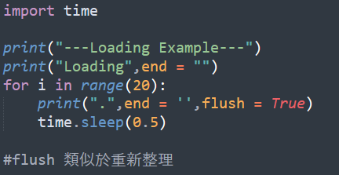
補充
Flush(001.py
Notes:
線上聊天，網頁會即時顯示聊天的內容, 其實後臺是一直在向伺服器請求資料的,
正常情況下是請求完畢之後才會輸出相應內容,
但是即時聊天,需要一有響應就得立即返回, flush也就起作用了。

Slide 21
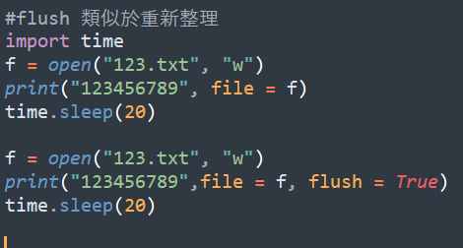
補充
flush
Notes:
上面的寫法 會等close()後才會寫入
下面的寫法因為flush=True 所以會重新整理 就直接寫進去了

Slide 22
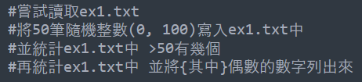
Exam2.py
提示:
請先建立ex1.txt檔
Random.randint()
With open
Range()

Slide 23
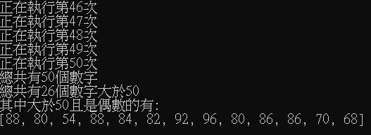
Exam2.py

Slide 24
00
課外資源推薦
Lecture

Slide 25

Python
Clean Code

Slide 26
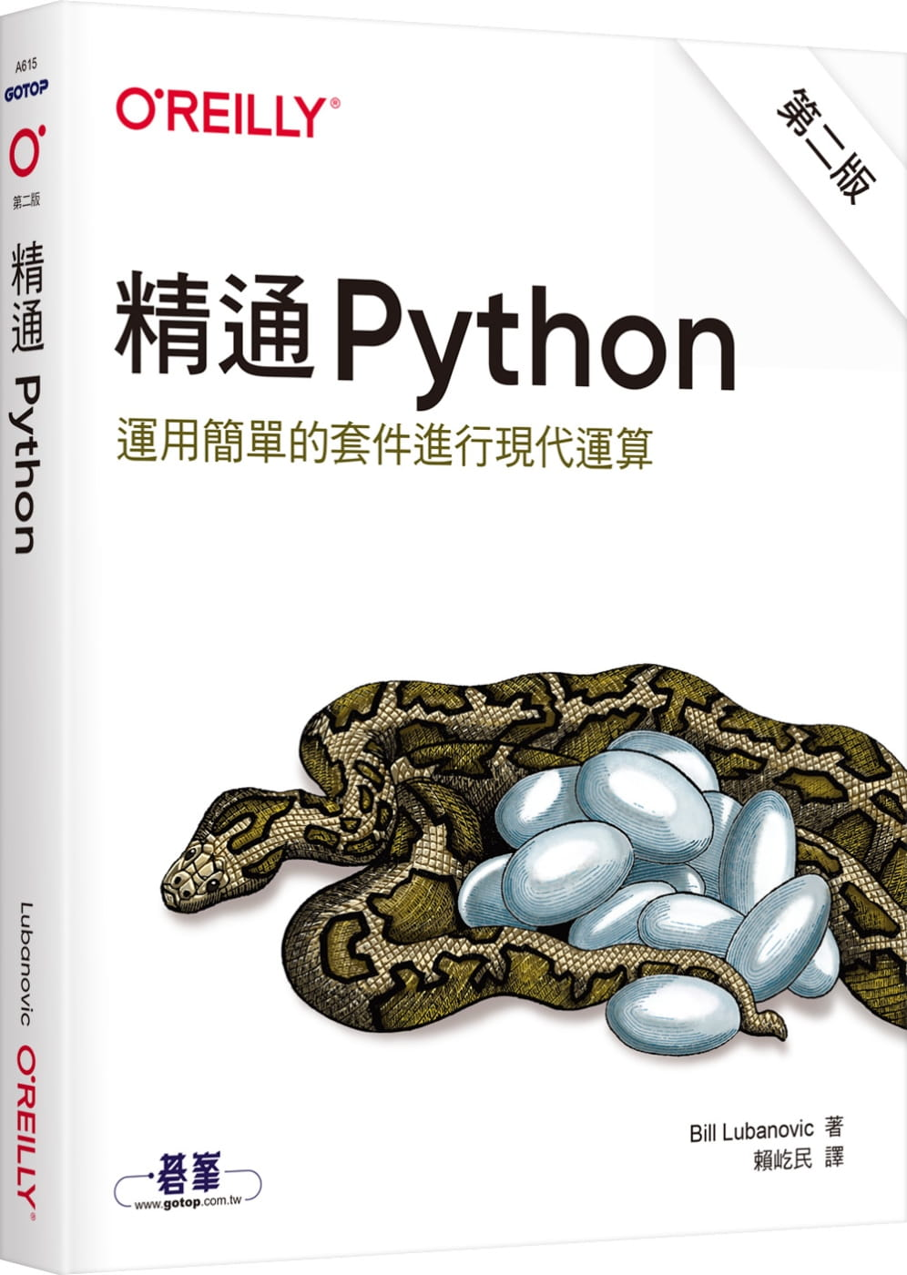
Python
Python課本/工具書

Slide 27
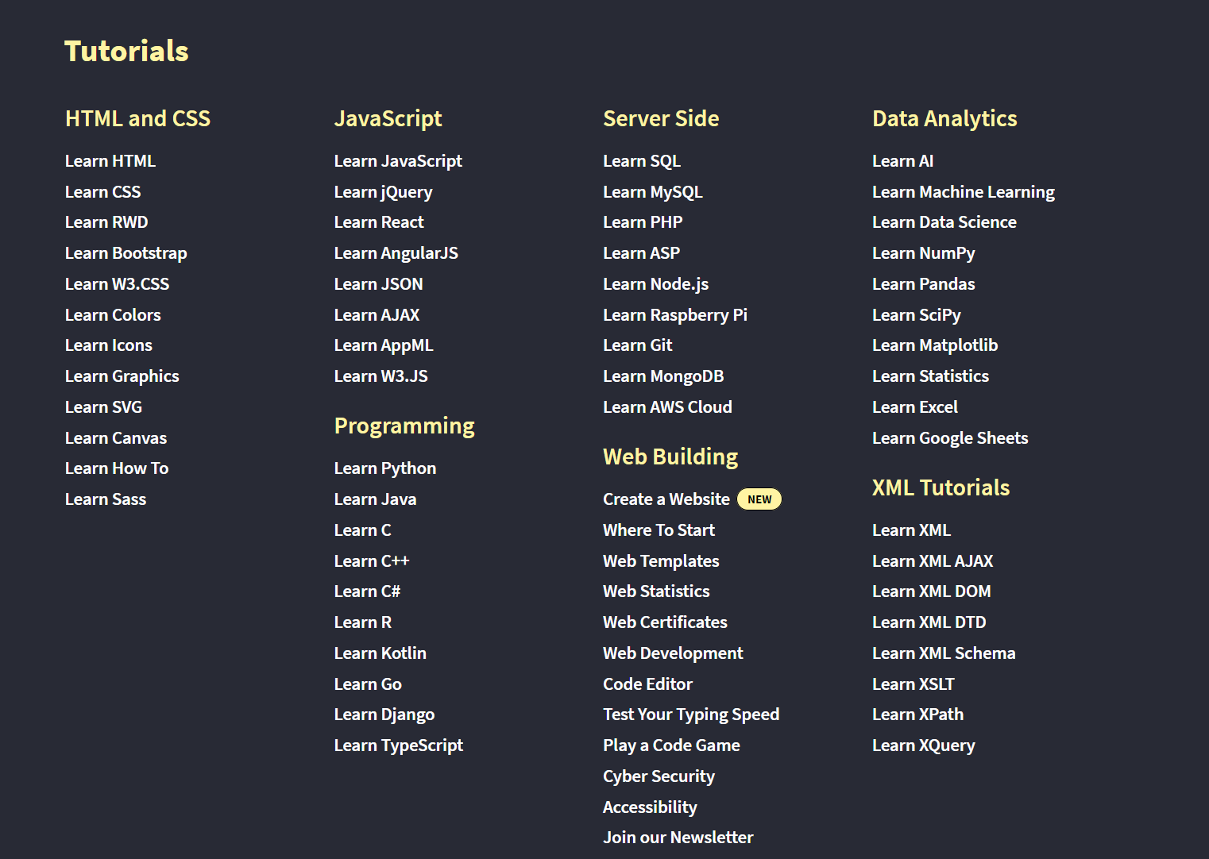
Python
W3school
https://www.w3schools.com/

Slide 28

Python Lecture
Contact
Max

Slide 29
2
0
2
2
Thanks For
Watching

Slide 30
?
上傳Github
Lecture

Slide 31
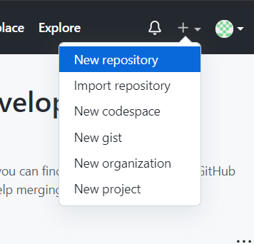
Python
上傳Github
-sign in
-new repo
-桌面建立新資料夾
-CMD中cd 進去剛剛的資料夾
-git指令

Slide 32
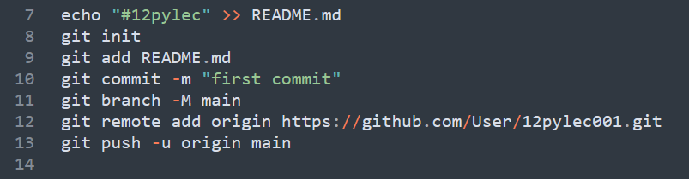
Python
上傳Github
-git指令
Notes:
Echo 是Cmd的指令 等同python 的 print
第一行是將 “ “寫入README.md
Git init 是初始化成一個git的資料夾(要勾選隱藏項目) 以後就能做git的操作了
Git add 加入Readme進入追蹤清單 (只將readme上傳 加入追蹤清單)
Git commit 加入版本 -m = message 後面是字串 版本的介紹
Git remote add origin 簡單來說把電腦的資料夾跟網路上github的資料夾連結

Slide 33


Python
上傳Github
-上傳程式

Slide 34

Git

Slide 35
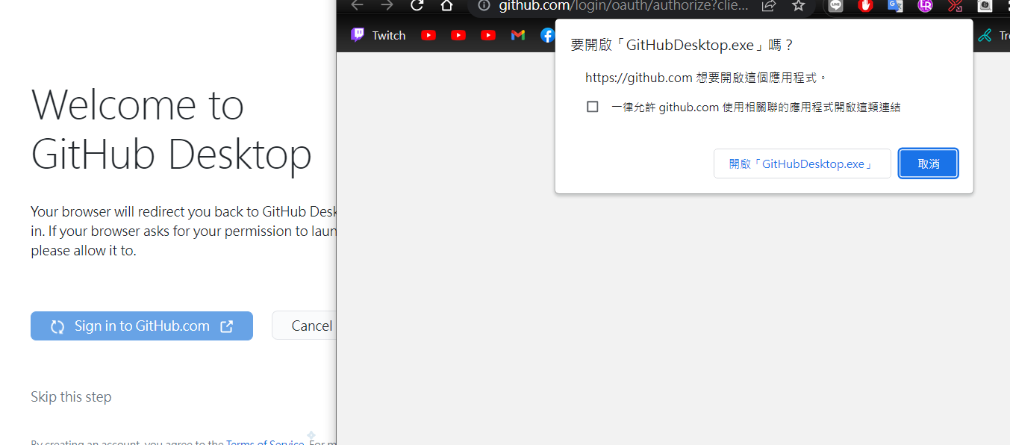
Git

Slide 36
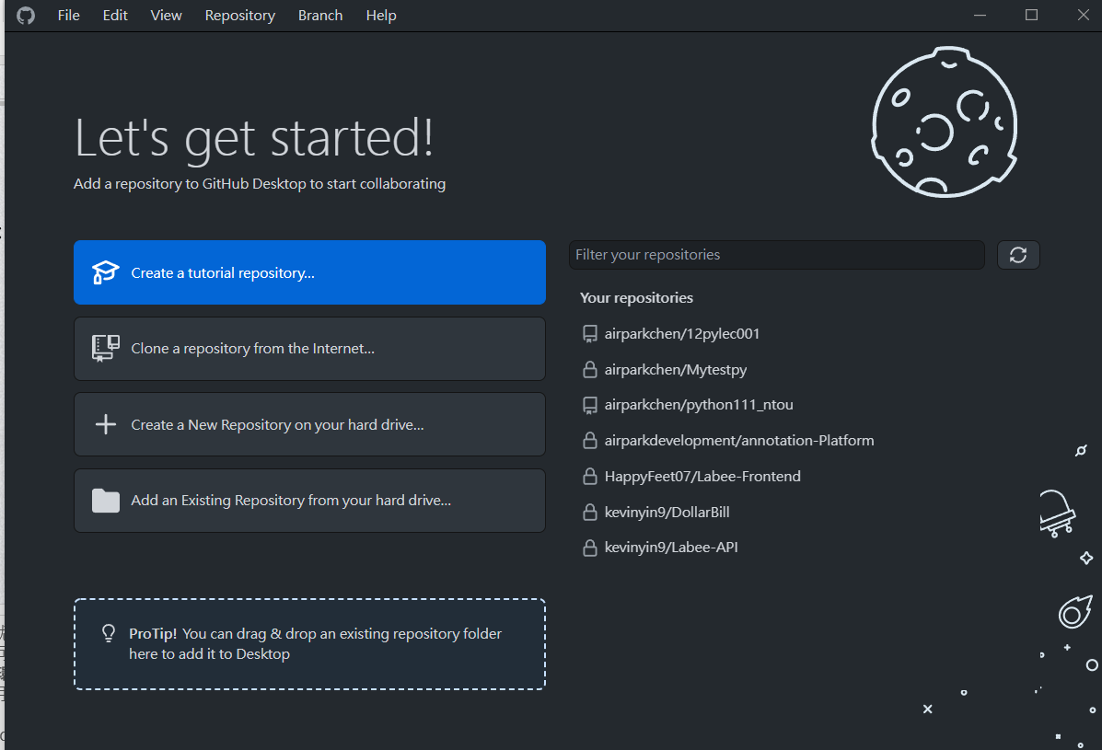
Git

